Slide 1
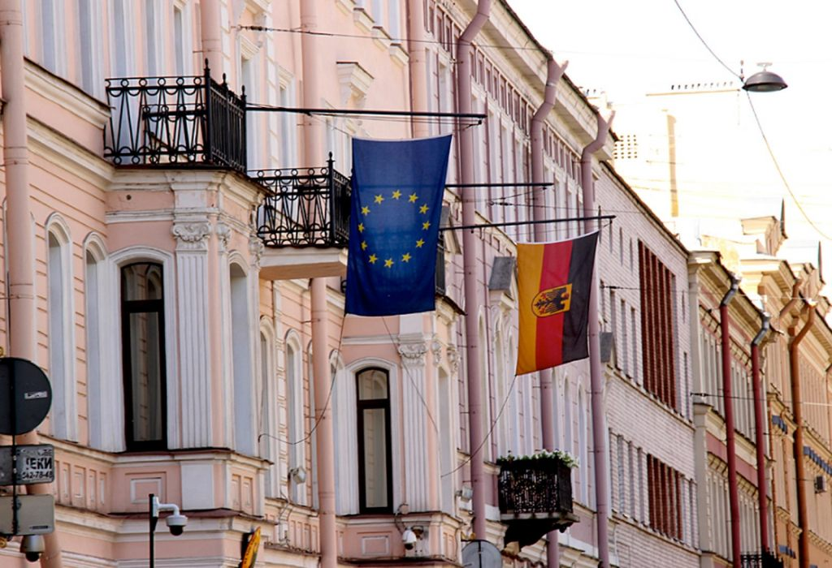
Путешествие с дошкольниками в Германию
Выполнила: воспитатель ГБДОУ д\с 38
Суслова Татьяна Валерьевна

Slide 2
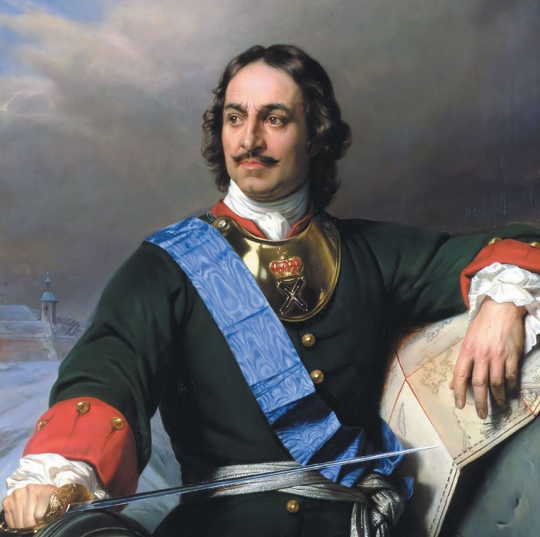
Петербургские немцы являются частью населения города Санкт-Петербурга и его пригородов. Петр I, создавая новую столицу для империи, привлекал кадры, обладавшие знаниями и навыками в таких областях жизни и производства, которые вообще не были в России востребованы ранее. Несмотря на очевидную привязанность царя к Голландии, исторически наиболее легко адаптируемыми к русской действительности оказались немцы — выходцы из многочисленных немецких княжеств. Немцы помогали царю строить замки, дворцы, памятники и другие сооружения города на Неве.

Slide 3
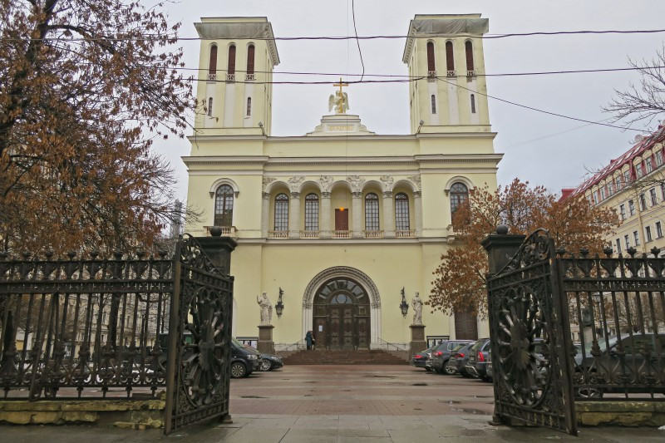
Немецкий квартал Петрикирхе
Здание Петрикирхе является домом для Евангелическо-лютеранской общины Св. Анны и Св. Петра. В 2010 году община отмечала своё 300-летие — возраст нашего города. Землю для строительства лютеранского храма подарил немецкой общине ещё Пётр I, а службы здесь проходят до сих пор. Петрикирхе — больше, чем просто церковь: здесь можно бесплатно учить немецкий, а в катакомбах здания расположен музей, посвящённый судьбам известных петербургских немцев.

Slide 4
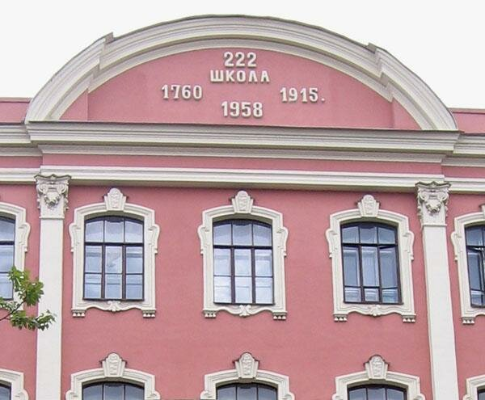
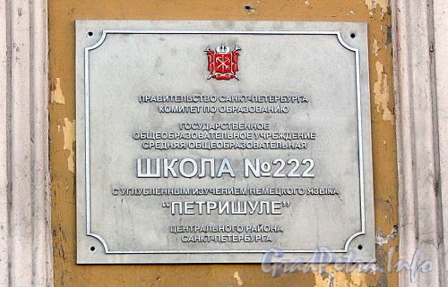
Петришуле
Петришуле — первая школа Санкт-Петербурга и одно из старейших учебных заведений России. Она была основана в 1709 году. Но здание, которое мы видим сегодня, было построили позже, в 1760-х, и относилось оно к той самой Петрикирхе, о которой мы говорили выше. Сегодня Петришуле — школа с углублённым изучением немецкого языка и богатейшей

Slide 5
Гёте-Институт Гёте-Институт является учреждением культуры Федеративной Республики Германия. Его отделения работают во многих странах мира. В этом институте можно узнать обо всех международных программах по обмену студентами в разных вузах города, о возможностях образования и работы в Германии. В стенах Института постоянно проходят мероприятия, посвящённые немецкой музыке, литературе, живописи, кино и даже кулинарии

Slide 6
Евангелическо-лютеранская церковь Святой Анны Церковь Святой — Анны лютеранская церковь в центре Санкт-Петербурга с действующим приходом Церкви Ингрии. Церковь на 1 год младше Петербурга. Первая деревянная лютеранская церковь Санкт-Петербурга была построена в 1704 году на территории Петропавловской крепости. Эта церковь уже тогда носила имя святой Анны и была снабжена колокольней.

Slide 7
Готическая капелла в Петергофе Готическая капелла— православный храм. Это уникальное сооружение построил в Петергофе немецкий архитектор Карл Шинкель. Он же создал уникальный рисунок решетки берлинского Дворцового моста, этот же орнамент с небольшими изменениями можно увидеть и на Аничковом мосту.

Slide 8
Аптека-музей доктора Пеля Эта аптека на Васильевском острове — старейшая в Петербурге. Она принадлежала немцу Александру Пелю, который был официальным поставщиком лекарств для императорского двора. В городе рассказывали про него много небылиц, говорили, что он занимается алхимией, делает золотые пилюли и держит грифонов (для них якобы предназначалась башня во дворе). Это место хранит налёт мистики и сейчас

Slide 9
Современное генеральное консульство Германии расположено в Санкт-Петербурге на Фурштатской улице. Здесь можно подать документы на оформление как Шенгенской визы, так и национальной. Генеральный консул – д-р Эльтье Адерхольд.

